Slide 1
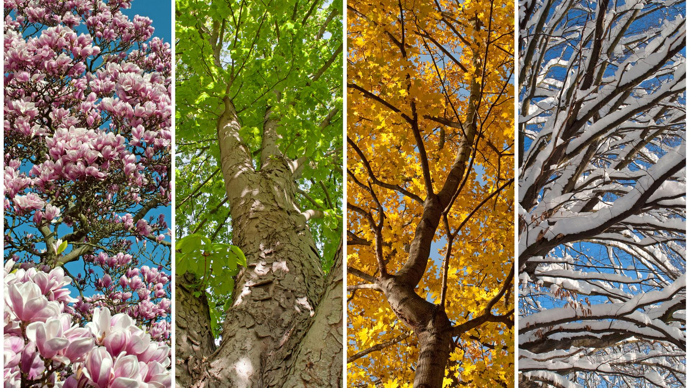
Pflanzen im Klimawandel Vorbereitung
Notes:
Diese PPT kann zur Vorbereitung in der Schulklasse verwendet werden, bevor die Schulklasse für den Workshop in den Botanischen Garten kommt (Dauer ca. 20-30 Minuten). Material: PPT, Internet, Beamer, Videos (Links in PPT), evtl. Handys fürs Online-Quiz (Link & QR-Code in PPT).

Slide 2
Was könnt ihr im folgenden Video beobachten?

Slide 3
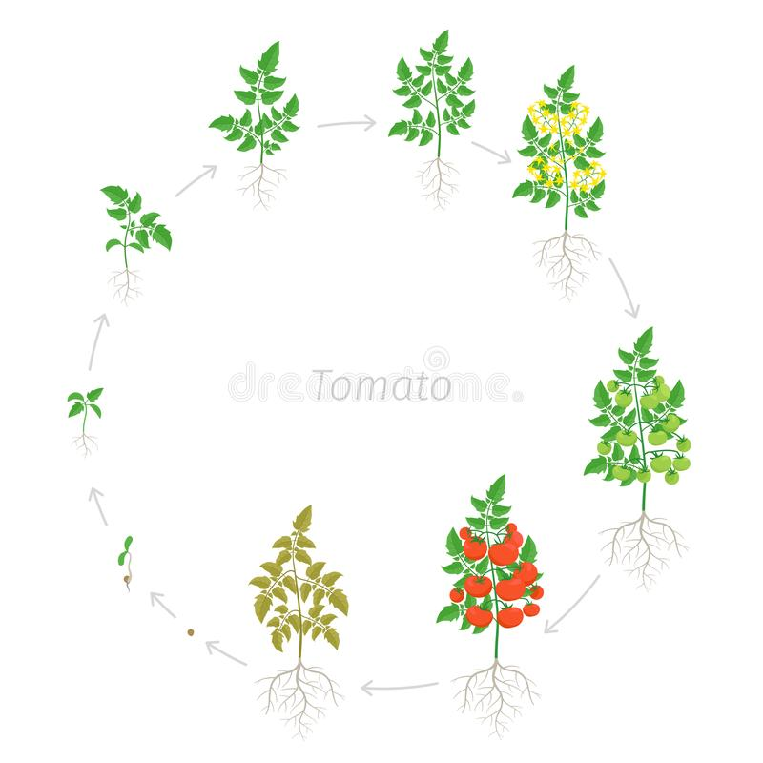
https://www.youtube.com/watch?v=dTo19jRIZyE
Notes:
Entwicklungszyklus einer Tomatenpflanze

Slide 4
Brainstorming
Was konntet ihr
in dem Video beobachten?
Notes:
Entwicklungsstadien der Tomatenpflanze (Keimling, Blüten, Früchte, …); Wachstum; Alterserscheinungen

Slide 5
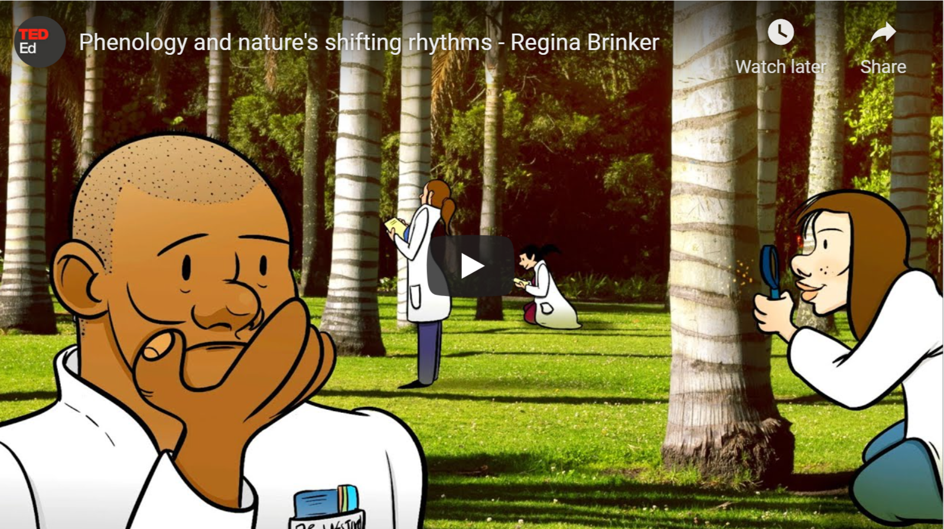
Phänologie
Seht euch das folgende Video aufmerksam an, um anschließend diese 5 Fragen beantworten zu können: https://www.youtube.com/watch?v=RNs3XpRmRfI
Was ist Phänologie?
Das Wort “Phänologie” leitet sich von zwei griechischen Wörtern ab: phaíno und logos. Was bedeuten sie?
Was versteht man unter bud burst (Knospenaufbruch)?
Für jeden Grad Temperaturanstieg erfolgt der Knospenaufbruch um wie viele Tage früher?
Welche Auswirkungen haben die steigenden Temperaturen auf das Nahrungsnetz (food web)?

Slide 6
Fragen zum Video
Was ist Phänologie?
A) Die Beobachtung der Bewegung von Populationsereignissen in Bezug auf Veränderungen bei Pflanzen und Tieren.
B) Die Beobachtung des Auftretens von Ereignissen in Bezug auf Veränderungen von Angebot und Nachfrage.
C) Die Beobachtung der psychischen Stabilität eines Individuums in Bezug auf Veränderungen des Sonnenlichts und der Dunkelheit.
D) Die Beobachtung des zeitlichen Ablaufs biologischer Ereignisse in Bezug auf Veränderungen der Jahreszeit und des Klimas.
https://www.swr.de/wissen/apfelbluete/article-swr-19734.html
Notes:
Richtige Antwort: D

Slide 7
Fragen zum Video
2. Das Wort “Phänologie” leitet sich von zwei griechischen Wörtern ab: phaíno und logos. Was bedeuten sie?
 A) Variation; Bedeutung
B) zeigen/erscheinen; Lehre
C) Pflanzen; Lehre
D) die natürliche Welt; Bedeutung
https://www.swr.de/wissen/apfelbluete/article-swr-19734.html
Notes:
Richtige Antwort: B

Slide 8
Fragen zum Video
3. Was versteht man unter bud burst/Knospenaufbruch?
A) Der Tag, an dem das Blatt oder die Blüte eines Baumes oder einer Pflanze auf den Boden fällt.
B) Der Tag, an dem das Blatt oder die Blüte eines Baumes oder einer Pflanze ihre Samen freisetzt.
C) Der Tag, an dem sich das Blatt oder die Blüte eines Baumes oder einer Pflanze öffnet.
D) Der Tag, an dem das Blatt oder die Blüte eines Baumes oder einer Pflanze die meisten Bestäuber anlockt.
https://www.swr.de/wissen/apfelbluete/article-swr-19734.html
Notes:
Richtige Antwort: C

Slide 9
Fragen zum Video
4. Für jeden Grad Temperaturanstieg erfolgt der Knospenaufbruch um wie viele Tage früher?
A) 2 Tage
B) 5 Tage
C) 10 Tage
D) 25 Tage
https://www.swr.de/wissen/apfelbluete/article-swr-19734.html
Notes:
Richtige Antwort: B

Slide 10
Fragen zum Video
5. Welche Auswirkungen haben die steigenden Temperaturen auf das Nahrungsnetz (food web)?
A) Die höheren Temperaturen führen zu einem Ungleichgewicht zwischen Tieren und Pflanzen.
B) Die Kirschbäume blühen früher und die Blüten welken früher, wodurch Tausende Touristen enttäuscht werden.
C) Tiere und Pflanzen sind nicht in der Lage sich an verändernde Temperaturen anzupassen.
D) Pflanzen können bei höheren Temperaturen nicht mehr wachsen und Tiere finden nichts mehr zu essen.
https://www.swr.de/wissen/apfelbluete/article-swr-19734.html
Notes:
Richtige Antwort: A

Slide 11
Die phänologischen Jahreszeiten

Slide 12
Phänologischer Kalender
https://www.swr.de/wissen/apfelbluete/article-swr-19734.html
Notes:
Der phänologische Kalender orientiert sich am Zeitpunkt verschiedener Naturerscheinungen:
Der Vorfrühling beginnt etwa mit der Blüte des Schneeglöckchens und anderer Pflanzenarten.
Der Erstfrühling beginnt mit dem Austrieb der Blätter verschiedener Pflanzenarten wie Schlehdorn und Stachelbeere
Der Frühsommer beginnt mit der Blüte des Klatschmohns
- Der Vollherbst beginnt mit der Laubverfärbung von Ahron und anderen Arten
Usw.
Der phänologische Kalender unterscheidet sich von einem normalen Kalender mit 365 Jahren dadurch, dass der Zeitpunkt der Jahreszeiten variiert – je nachdem, wie warm oder kalt, feucht oder trocken das Wetter im Jahresverlauf ist. So beginnt der phänologische Vorfrühling später, wenn der Winter kalt ist oder der phänologische Herbst fängt früher an, wenn der Sommer heiß und trocken sind.

Slide 13
Fragen / Diskussion
…❓
https://www.swr.de/wissen/apfelbluete/article-swr-19734.html
Notes:
Gibt es Unklarheiten? Möchten die Schüler*innen zu bestimmten Bereichen mehr wissen? Gibt es Diskussionsbedarf? Waren den Schüler*innen die phänologischen Phasen bereits bekannt? Haben die Schüler*innen den phänologischen Kalender bereits gekannt? Wer/ Welche Berufsgruppen könnte/n sich nach dem phänologischen Kalender richten? Zusammenfassen: Was ist Phänologie? Welche phänologischen Phasen gibt es? Welche phänologischen Jahreszeiten werden unterschieden? Wie wirken sich steigende Temperaturen auf Pflanzen aus? Etc.

Slide 14
Quellen
Videos:
Phänologie: https://www.youtube.com/watch?v=RNs3XpRmRfI.
Zeitraffer Tomate: https://www.youtube.com/watch?v=dTo19jRIZyE.
Bilder:
Tomaten-Zyklus: https://www.dreamstime.com/round-growth-stages-red-tomato-cherry-plant-ripening-period-greenhouses-circular-life-cycle-small-tomatoes-bush-harvest-image152333535.
Phänologischer Kalender: https://www.swr.de/wissen/apfelbluete/article-swr-19734.html.
Tomaten-Zyklus linear: https://de.dreamstime.com/lebenszyklus-der-tomatenpflanze-wachstumsstufen-vom-samen-und-spr%C3%B6ssling-zur-erwachsenen-anlage-mit-fr%C3%BCchten-image124948510.
Tools:
Survey-Monkey-Quiz: https://de.surveymonkey.com/r/PD9R7VR.

